Slide 1
Игра «Сокровища под водой»
Каньшина Ангелина, 117кс
Начать игру

Slide 2




Игра № 1 «отгадай загадку»
1) За буйки поплыл без спроса,
Но услышал от матроса: —
Был и я когда-то смелый,
К рифам плавал то и дело:
В море чуть не утянула Острозубая…
2) На дне морском она лежит,
Не двигаясь – наверно, спит.
Пять ручек у отгадки есть –
Она руками может есть.
И для неё рачок, креветка –
Как будто для ребят конфетка!

Slide 3








Игра № 2 « Найди ошибку»
Найди того, кто не живёт под водой
Неверно!
Подумай ещё!
Верно!
Неверная попытка!
Молодец!
Упс!

Slide 4

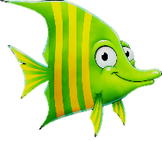







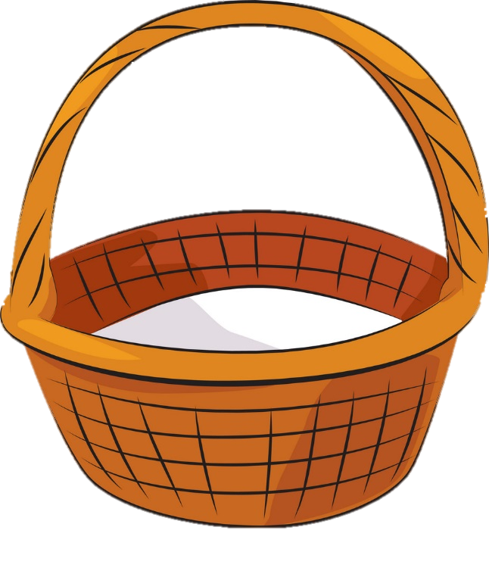

Игра № 3 « Помоги пирату»
Все рыбки и звездочки потерялись, помоги вернуть их. Перенеси звездочки в левую корзинку, а рыбок в правую.

Slide 5

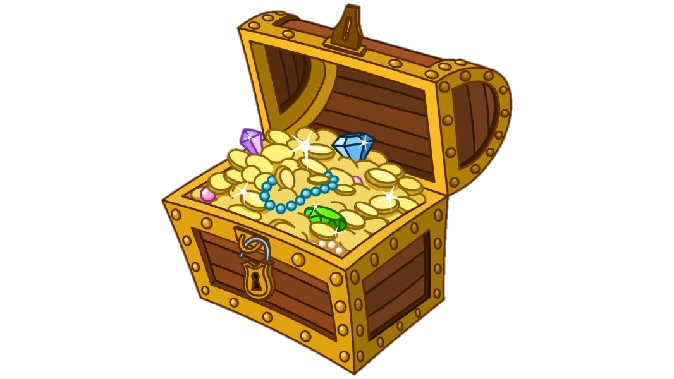

Поздравляю! Ты прошёл игру. Спасибо тебе большое! До новых встреч!
!Чтобы получить сундук, найди зеленого краба!

Slide 6
Список источников:
https://www.freepng.ru/png-l89oj7/
https://www.pngegg.com/ru/png-ziujd
https://mamamozhetvse.ru/zagadki-pro-akulu-dlya-detej-12-luchshih.html
https://catherineasquithgallery.com/belye-fony/10872-multjashnye-kartinki-na-belom-fone-97-foto.html

